Slide 1
Психологическая подготовка к ГИА

Slide 2
ГИА –Государственная Итоговая Аттестация
Итог
Проверка знаний
Стресс
Задачи:
Выработать конструктивное отношение к экзамену,
Научиться воспринимать экзамен не как испытание, а как возможность проявить себя, улучшить оценки за год, приобрести экзаменационный опыт, стать более внимательными и организованными.

Slide 3
Причины волнения перед экзаменом?
1. Страх – «А ВДРУГ НЕ СДАМ».
2. Недостаток подготовки
3. Волнение близких и окружающих.

Slide 4
Стресс – это состояние повышенного напряжения организма как защитная реакция на различные неблагоприятные факторы (голод, холод, физические или психические травмы и т. п.).

Slide 5
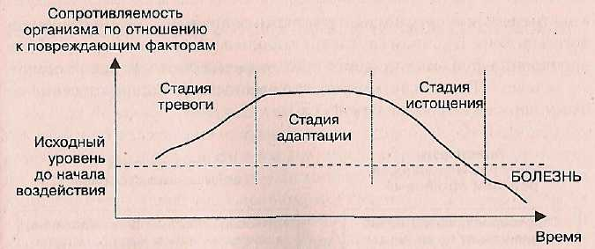

Slide 6
Переименование
Известно, что зачастую наибольшую тревогу вызывает не само событие (например, предстоящий экзамен), а мысли по поводу этого события.
Можно попытаться регулировать ход своих мыслей относительно экзамена, придавая им позитивность и конструктивность.
Полезно дать позитивное или нейтральное мысленное определение экзамену, делающее восприятие этого события более спокойным: не «трудное испытание», не «стресс», не «крах», а просто «тестирование».

Slide 7
Внутренний диалог
Часто школьников пугает неопределенность предстоящего события, невозможность проконтролировать его ход.
Для того чтобы снизить тревожность учащихся по поводу непредсказуемых моментов при сдаче экзамена, можно порекомендовать им поговорить с самими собой (можно с родителями или товарищами) о возможных стрессовых ситуациях на экзамене и заранее продумать свои действия.
Следует спросить себя, какая реальная опасность таится в этом событии, как выглядит худший результат и что в этом случае нужно будет сделать.
Каковы возможные трудности экзамена для меня лично и как их облегчить?

Slide 8
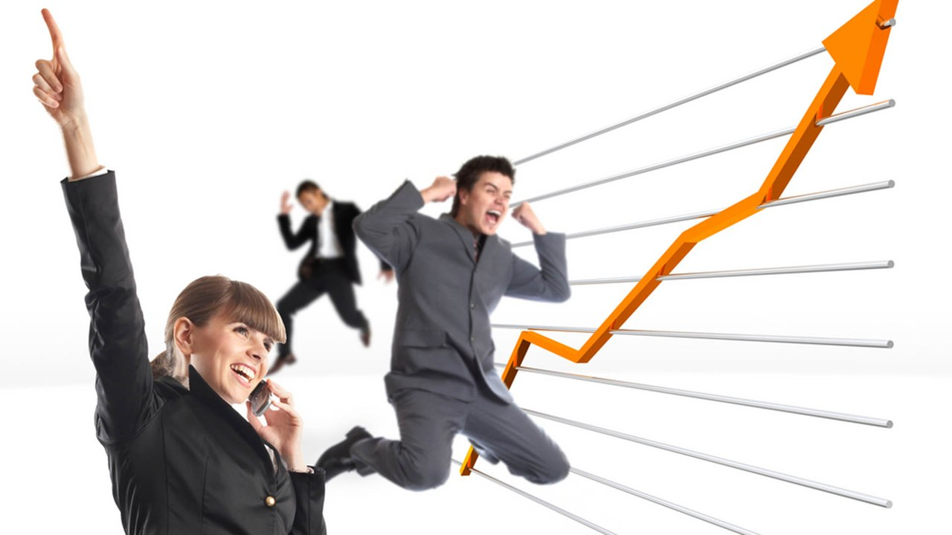
Настроиться на успех и удачу!
Важным шагом к успеху на экзамене является абсолютная уверенность в том, что цель будет достигнута.

Slide 9
Память
Закон «Эффект края»
Заучивая материал, повторяйте его по 20 минут. Эффективно повторение утром и перед сном. Чтобы перевести и закрепить информацию в долговременной памяти постепенно увеличивайте период между повторениями.
Воспроизводите запоминаемый материал своими словами, близко к тексту. Если забыли – не спешите подглядывать! Память тренируется в процессе припоминания, а не чтения! Если не можете вспомнить нужную информацию в течение 2 минут – посмотрите в источник.

Slide 10
Цель - это осознанный, запланированный результат деятельности, субъективный образ, модель будущего продукта деятельности. Иными словами, цель - это то, чего мы стремимся достичь.

Slide 11
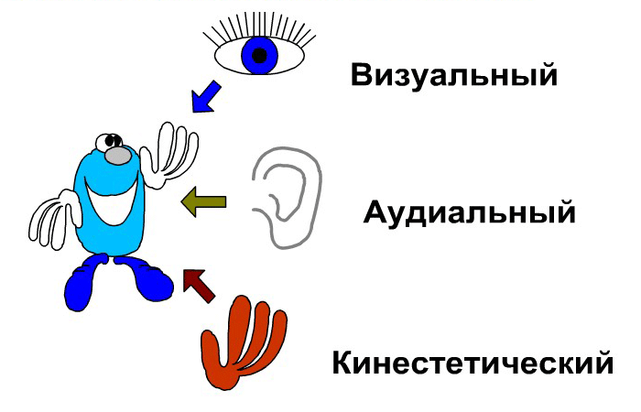
Репрезентативная система
V – визуал (зрение)
А – аудиал (слух)
К – кинестетик (сенсорика)

Slide 12
ПРИЁМЫ, МОБИЛИЗУЮЩИЕ ИНТЕЛЛЕКТУАЛЬНЫЕ ВОЗМОЖНОСТИ ШКОЛЬНИКОВ ПРИ ПОДГОТОВКЕ И СДАЧЕ ЭКЗАМЕНОВ

Slide 13
Психологические способы выхода из стресса
Вода

Slide 14
Во время стресса происходит сильное обезвоживание организма. Это связано с тем, что нервные процессы происходят на основе электрохимических реакций, а для них необходимо достаточное количество жидкости. Ее недостаток резко снижает скорость нервных процессов.
В антистрессовых целях воду пьют за 20 минут до или через 30 минут после еды.
Лучше всего подходит минеральная вода, так как она содержит ионы калия или натрия, участвующие в электрохимических реакциях.
Можно пить просто чистую воду или зеленый чай.
Все остальные напитки с этой точки зрения бесполезны.

Slide 15
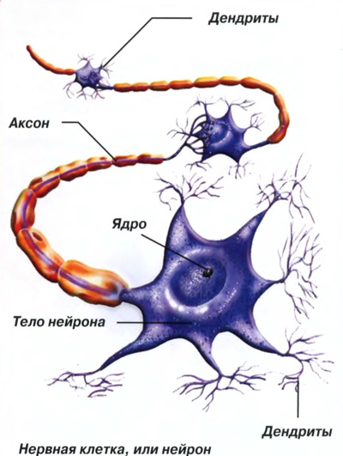

Slide 16
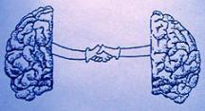
Обеспечьте гармоничную работу левого и правого полушария
В стрессовой ситуации у человека нарушается гармоничная работа левого (логическое) и правого (образное) полушарий. Если доминирует одно из них, то у человека снижается способность оптимально решать стоящие перед ним задачи.
Но можно восстановить гармонию или приблизиться к ней. Известно, что правое полушарие управляет левой половиной тела, а левое полушарие — правой половиной.

Slide 17
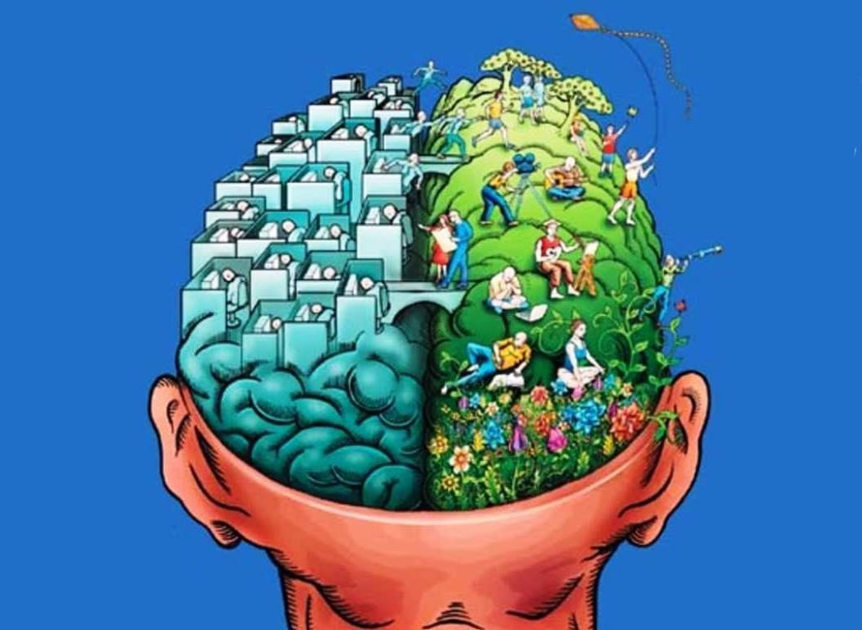
Человек, прежде всего, существо биологическое (а уж потом – социальное), соответственно тревожность проявляется в первую очередь на физиологическом уровне (потливость, дрожь, диарея и т.п.).
Именно поэтому, говоря о средствах психологической поддержки, особое внимание стоит обратить на те, которые воздействуют на психофизиологическом уровне.

Slide 18
Это упражнение можно использовать при подготовке к экзаменам
Физическое упражнение, влияющее на гармонизацию работы левого и правого полушарий, называется «перекрестный шаг» и проводится следующим образом.
Имитируем ходьбу на месте, поднимая колено чуть выше, чем обычно.
Можно сделать это сидя, приподнимая ногу на носок, навстречу руке. Каждый раз, когда колено находится в наивысшей точке, кладем на него противоположную руку.

Slide 19
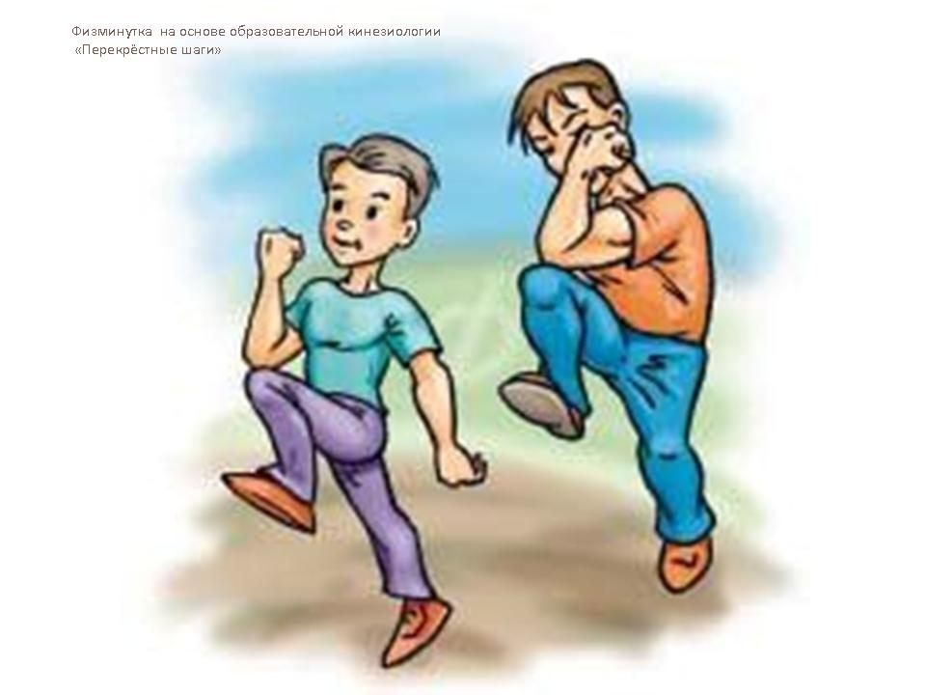
Одним словом, соприкасаются то левое колено с правой рукой, тот правое колено с левой рукой. Для эффективности в момент взмаха можно подниматься на опорной ноге на цыпочки.
Обязательное условие выполнения этого упражнения-двигаться не быстро, а в удобном темпе и с удовольствием.

Slide 20
Вариант упражнения «перекрестный шаг» в ситуации экзамена
Если нет возможности сделать «перекрестный шаг», а ситуация требует немедленной сосредоточенности, то можно применить следующий прием: нарисовать на чистом листе бумаги косой крест, похожий на букву «Х», и несколько минут созерцать его. Эффект будет слабее, чем от физических упражнений, однако поможет согласованности работы левого и правого полушарий.
Во время экзамена целесообразно повесить изображение косого креста на стене класса. Цвет не имеет значения, главное, чтобы он был изображен контрастно: темный на светлом фоне или наоборот.

Slide 21
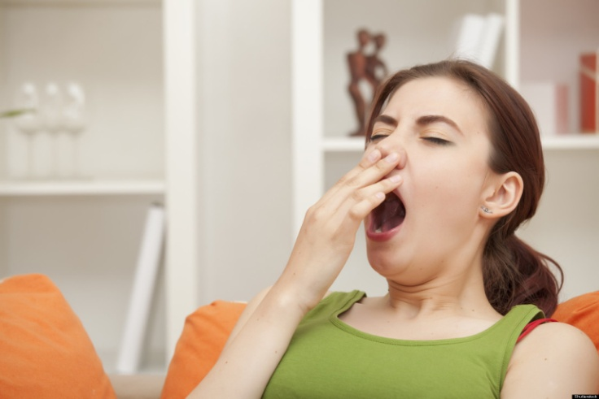
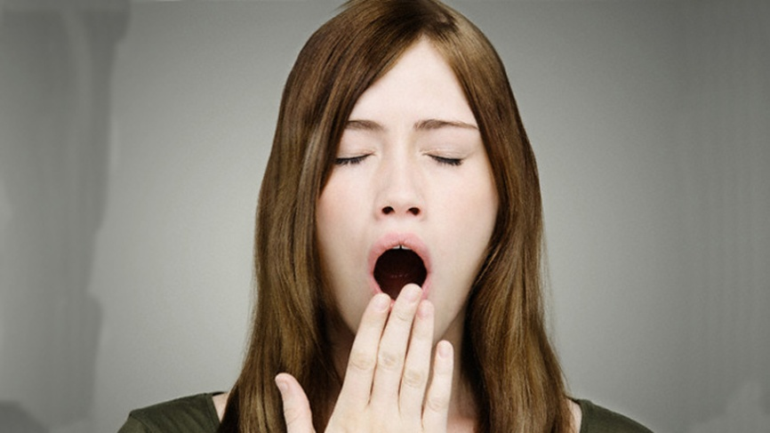
Зевота – зарядка для мозга!
Зевота повышает эффективность работы ума.
Зевота пригоняет дополнительную кровь непосредственно к мозгу.
Когда вы зеваете, ваши лицевые мускулы сильно сокращаются, а затем расслабляются, что вызывает приток богатой кислородом крови в префронтальную кору мозга.
Это участки мозга, которые отвечают за планирование, организацию, принятие решений и еще за множество других функций, связанных с человеческой активностью.

Slide 22
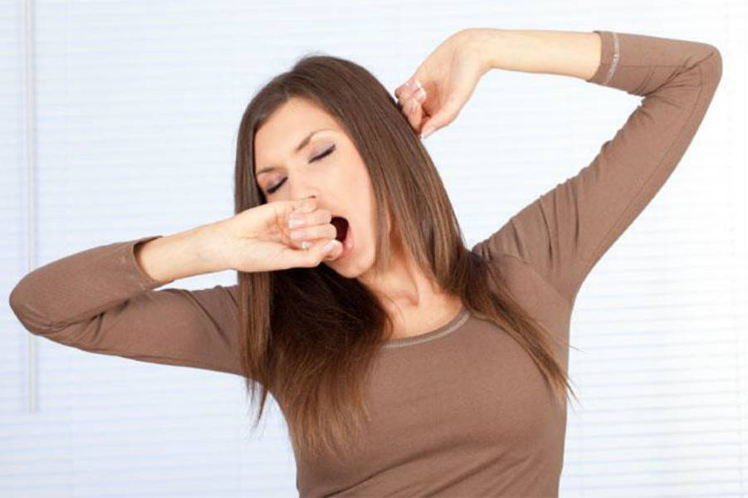
Как правильно зевать?
Во время зевка обеими руками массировать круговыми движениями сухожилия (около ушей), соединяющие нижнюю и верхнюю челюсти. В этих местах находится большое количество нервных волокон. Для того чтобы оградить свой организм от кислородного голодания, достаточно 3–5 зевков.

Slide 23
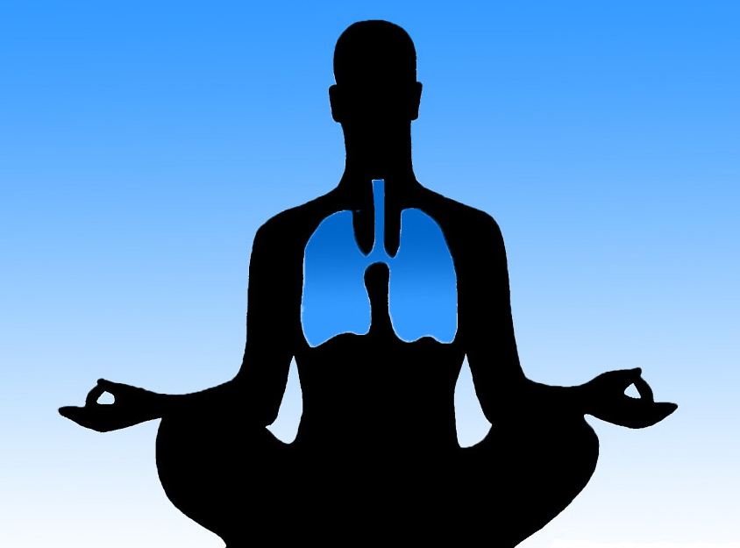
Дыхательные техники

Slide 24
Успокаивающее дыхание – выдох в два раза длиннее вдоха.
Мобилизующее дыхание – вдох в два раза длиннее выдоха.
В случае сильного напряжения нужно перед началом экзамена применять технику успокаивающего дыхания в течение нескольких минут

Slide 25
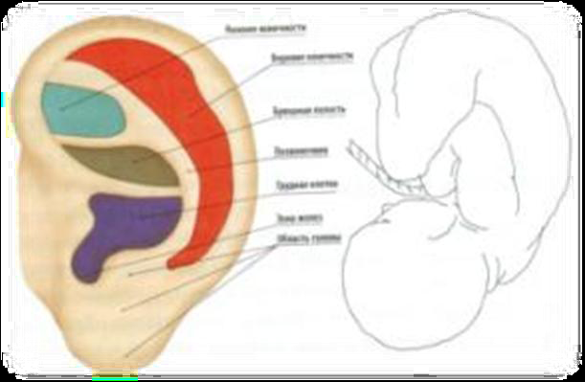
САМОМАССАЖ УШНЫХ РАКОВИН
В ушной раковине происходит «скопление главных линий», при помощи которых наружное ухо связано с другими органами. Древние египтяне и греки считали, что ушная раковина связана с мозговыми образованиями и внутренними органами.
Помассируйте области мочек уха в течение 2-3 минут

Slide 26
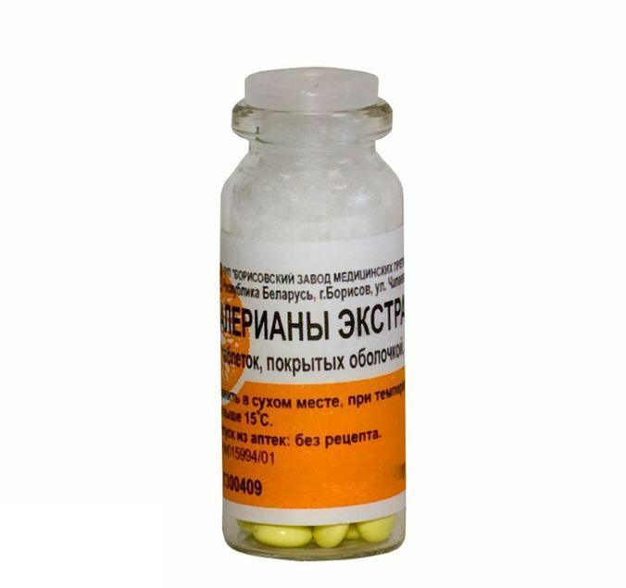
Медикаментозные средства
Валерьяна
Пустырник
Глицин

Slide 27
ВАЖНО:
Последние 12 часов перед экзаменом должны уйти на подготовку организма, а не знаний.

Slide 28
Во время экзамена!
Сосредоточьтесь, потратьте время на оценку каждого вопроса, распределите силы и время, выполнив следующие действия:
Если есть возможность выбора, прочтите по очереди каждый вопрос.
Без суеты, спокойно
–определите «хорошие» вопросы и отметьте (карандашом) их двумя «галочками»;
–решите, на какие вопросы вы можете попытаться ответить (это вопросы, по которым вы знаете, хотя бы часть ответа), и отметьте их «галочкой»;
–«плохие» вопросы отметьте «крестиком»

Slide 29
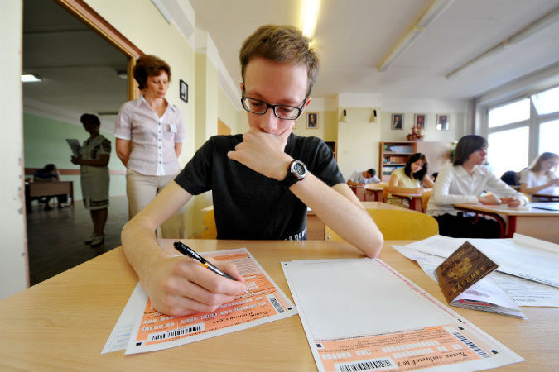
Начинайте отвечать с «хороших» вопросов, т.е. с тех, в ответах которых вы уверены.
Спокойно относитесь к тому, что вокруг уже все пишут ответы! Обдуманным выбором и обоснованной стратегией работы на экзамене вы обеспечиваете себе большее число баллов.

Slide 30
медленный ВДОХ и быстрый ВЫДОХ | мобилизует функции нервной системы
быстрый ВДОХ и медленный ВЫДОХ | успокаивает нервную систему
Осознанное дыхание: сядьте удобно, расслабьтесь, спину держите прямо. Делайте неглубокий вдох, выдох; затем второй глубже, выдох; и третий - полной грудью, после чего выдыхайте медленно, чтобы выдох по времени был равен трем вдохам. Выполняйте не менее 3-х минут.

Slide 31
При сильных отрицательных эмоциях подышите уступами: 3-4 коротких выдоха подряд, потом столько же коротких вдохов (заменяет смех). Благодаря этому разбивается поток импульсов, идущих в мозг при глубоком вдохе, что очень важно при стрессе. простой способ – расслабление рук. Положите руки на колени или на стол и закройте глаза.
Мышечная релаксация: наиболее простой способ – расслабление рук. Примите удобное положение, положите руки на колени или на стол, закройте глаза. Сосредоточьте внимание на руках: ощутите тепло своих рук, их мягкость. Если в руках есть напряжение, просто позвольте ему быть. О том, что достигнуто полное расслабление, можно судить, если руки теплеют и становятся тяжелыми.

Slide 32
Спасибо за внимание! Ни пуха, ни пера!!!

